Slide 1
2024 여성SW개발자 양성과정
스프링(Spring)
- 전자정부프레임워크(EgovFramework)
만경ES
강민우 팀장

Slide 2
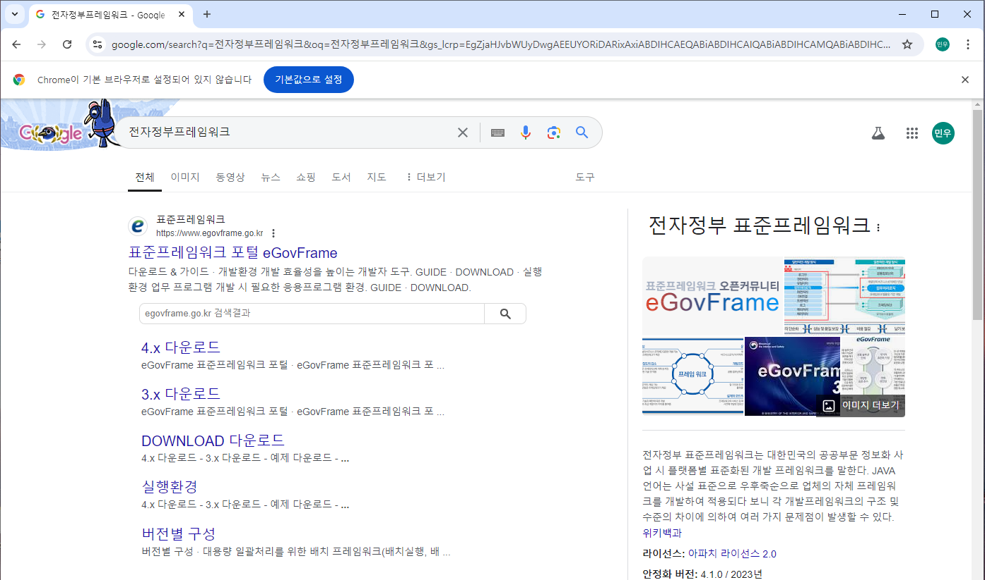
전자정부프레임워크 설치
전자정부프레임워크 검색
3.x 다운로드 선택

Slide 3
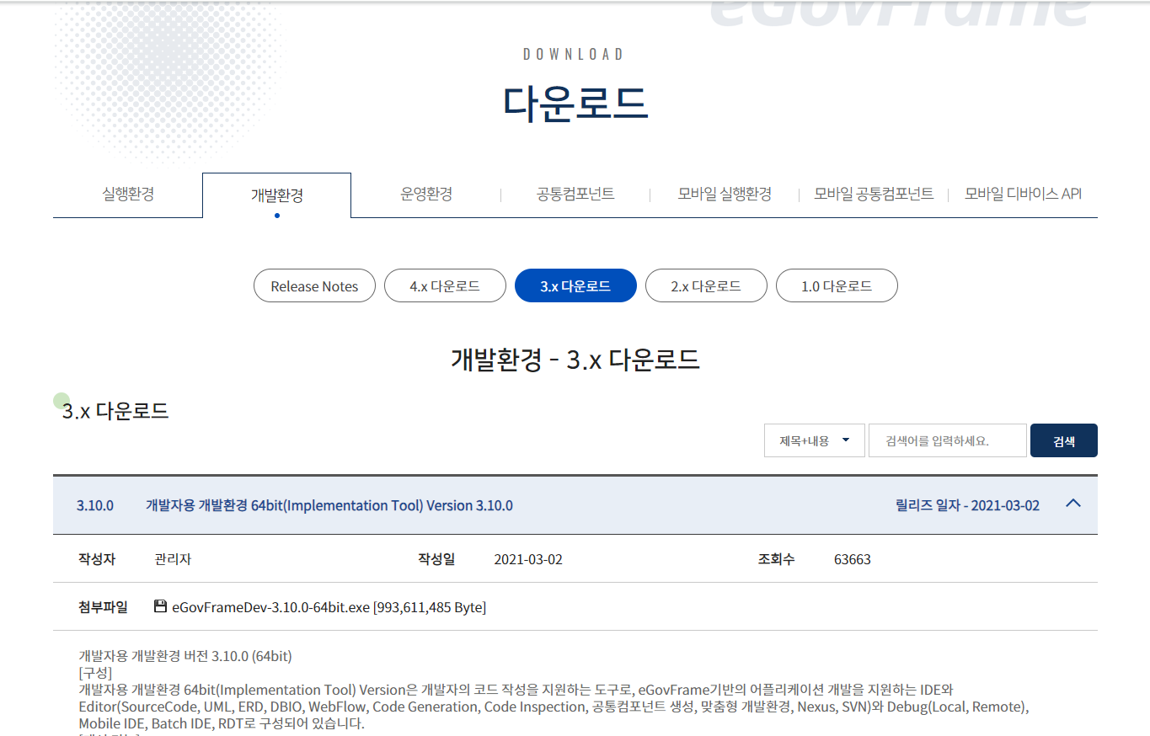
전자정부프레임워크 설치
2. 3.10.0 개발자용 개발환경 64bit(Implementaion Tool) Version 3.10.0 펼치기
3. 첨부파일 다운로드

Slide 4
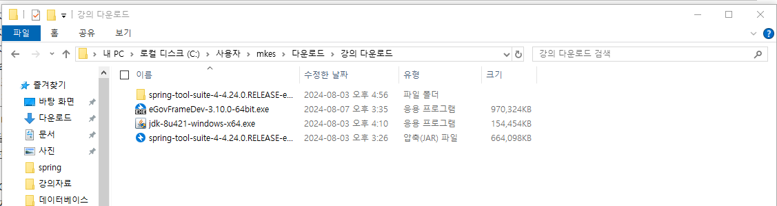
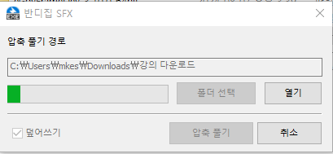
전자정부프레임워크 설치
4. 다운로드 받은 eGovFrameDev-3.10.0-64bit.exe 파일 실행하여 압축해제

Slide 5
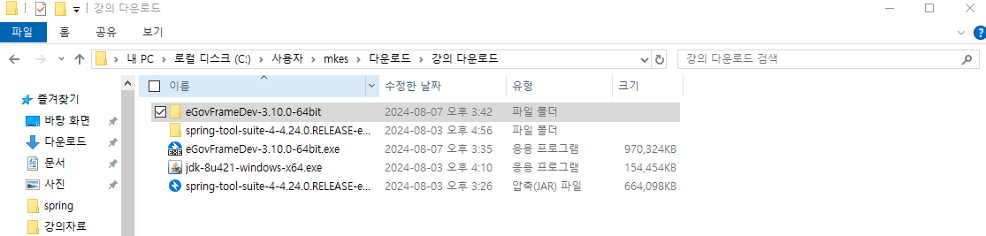
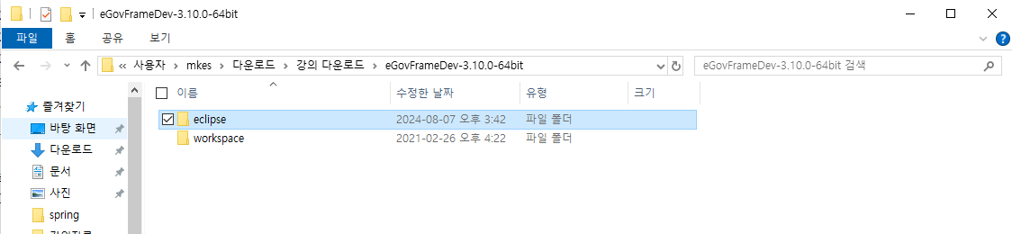
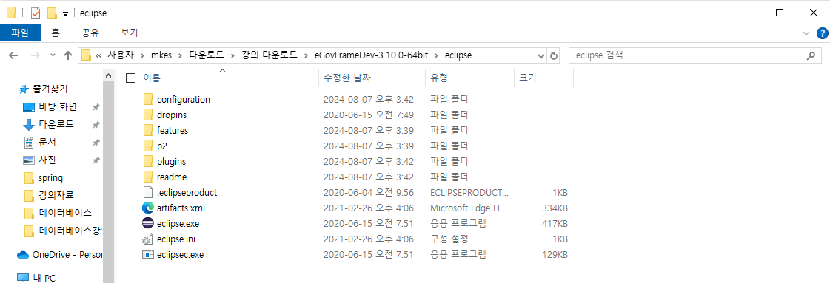
전자정부프레임워크 설치
5. egovFrameDev-3.10.0-64bit 폴더 열기
6. eclipse 폴더 열기
7. eclipse.exe 파일 실행

Slide 6
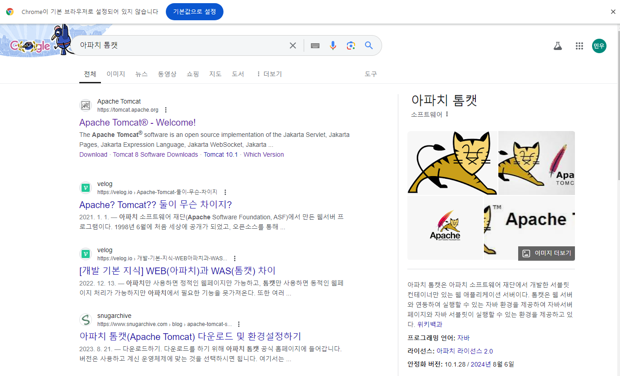
톰캣 서버 설치
아파치 톰캣 검색
Apache Tomcat 사이트 접속

Slide 7
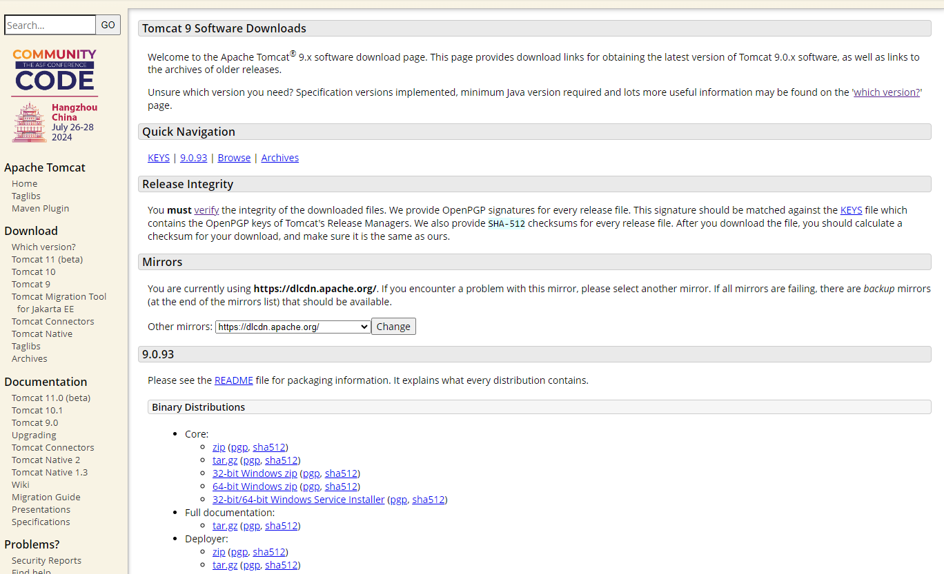
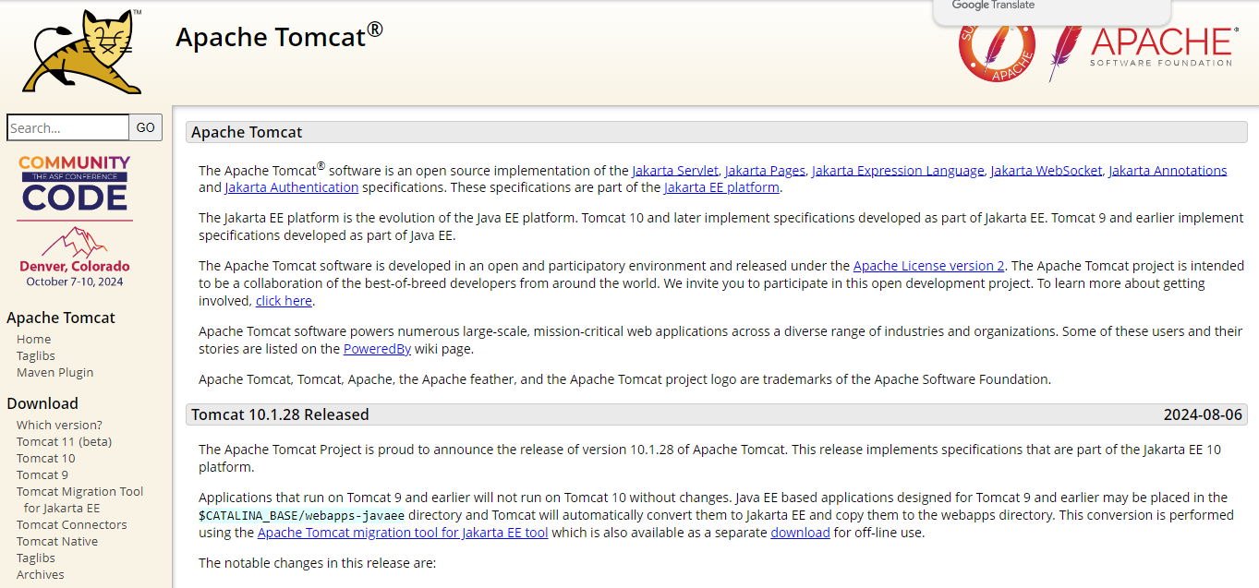
톰캣 서버 설치
좌측 메뉴에서 Tomcat 9 선택
Binary Distributions 밑에 64-bit Windows zip 다운로드

Slide 8
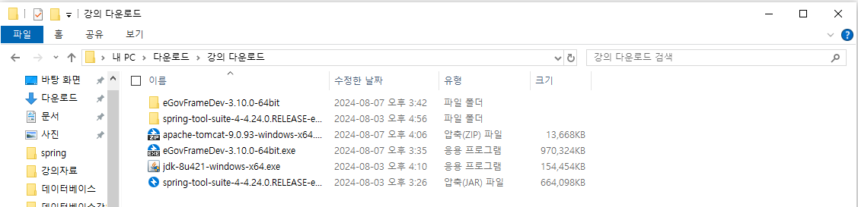
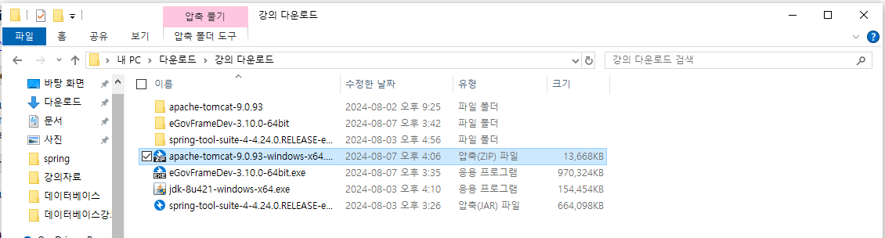
톰캣 서버 설치
3. 다운받은 apache-tomcat-9.0.93-windows-x64.zip 파일 압축해제

Slide 9
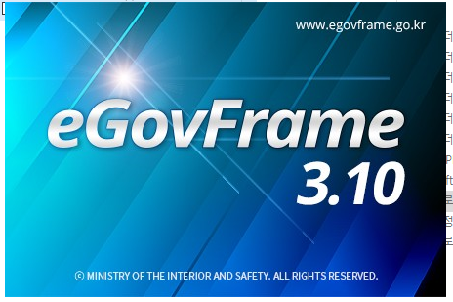
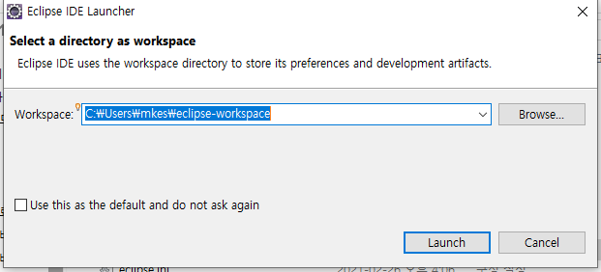
전자정부프레임워크 설정
eGovFrame 3.10 로고가 사라진 후 workspace 경로 설정
Launch 버튼 클릭하여 egovFramework 실행

Slide 10
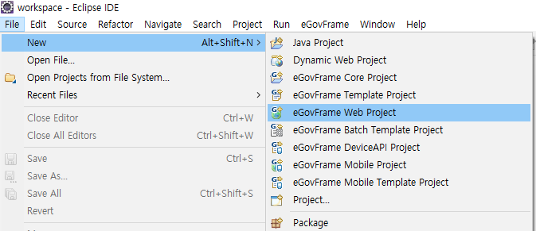
프로젝트 설정
File -> New -> eGovFrame Web Project

Slide 11
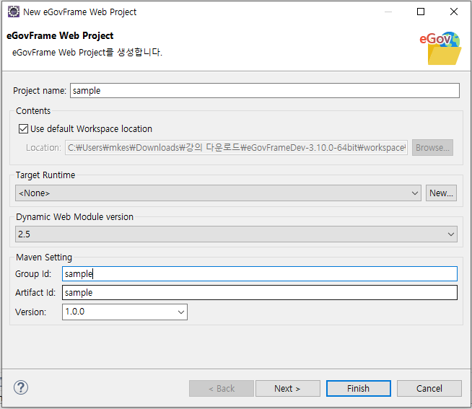
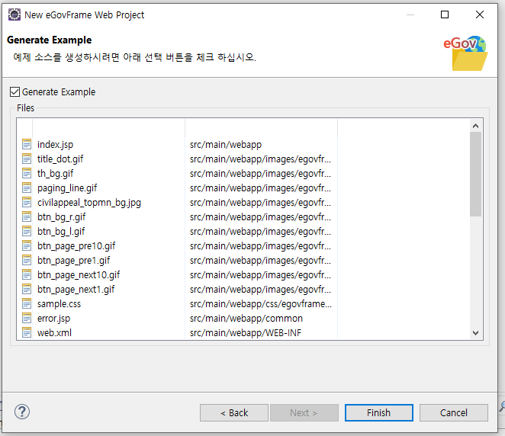
프로젝트 설정
2. Project name 입력, Group Id 입력
3. Next 클릭
4. Generate Example 체크 후 Finish 클릭

Slide 12
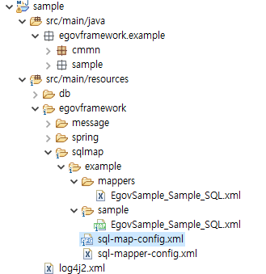
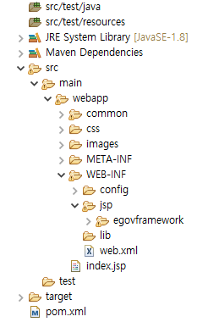
프로젝트 설정
5. Sample 관련 모든 소스 삭제

Slide 13
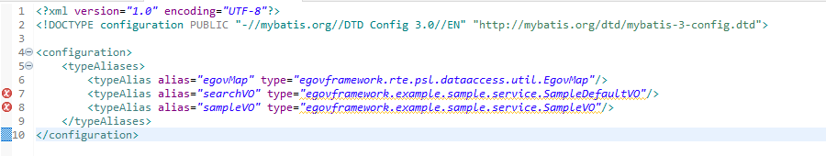
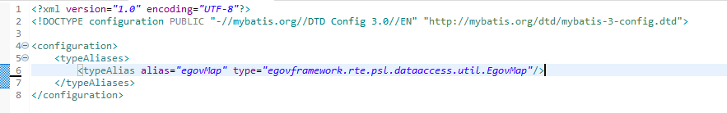
프로젝트 설정
6. 설정 파일 수정
1) sql-mapper-config.xml (경로 : src/main/resource/egovframework/spring)

Slide 14
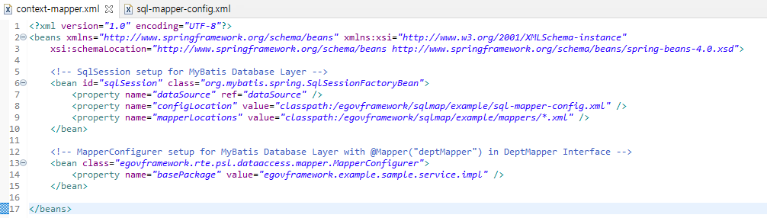
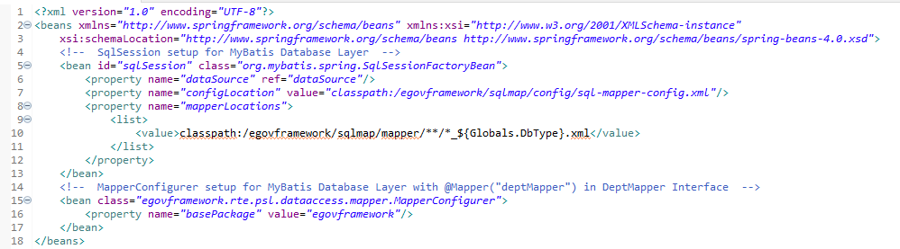
프로젝트 설정
2) context-mapper.xml (경로 : src/main/resource/egovframework/spring)
기존 example이였던 폴더명을 mapper로 변경

Slide 15
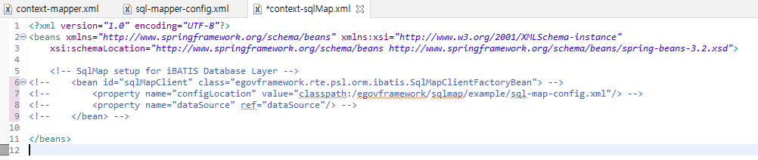
프로젝트 설정
3) context-sqlMap.xml (경로 : src/main/resource/egovframework/spring) 삭제
-> context-sqlMap.xml은 ibatis 관련 설정 파일이므로 mybatis를 사용할 때는
주석처리하거나 삭제 처리

Slide 16
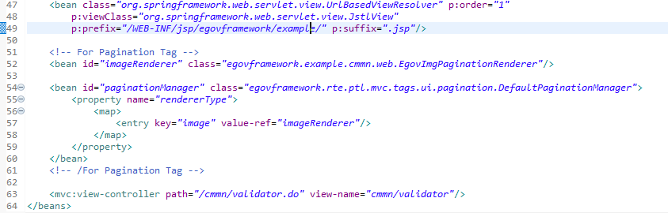
프로젝트 설정
4) dispatcher-servlet.xml(경로 : src/main/webapp/WEB-INF/config/egovframework/springmvc)
-> 컨트롤러에서 RequestMapping으로 URL매핑한 후 return 해주는 jsp 경로 설정에 대한 부분
/WEB-INF/jsp/egovframework/example/ ->/WEB-INF/jsp/

Slide 17
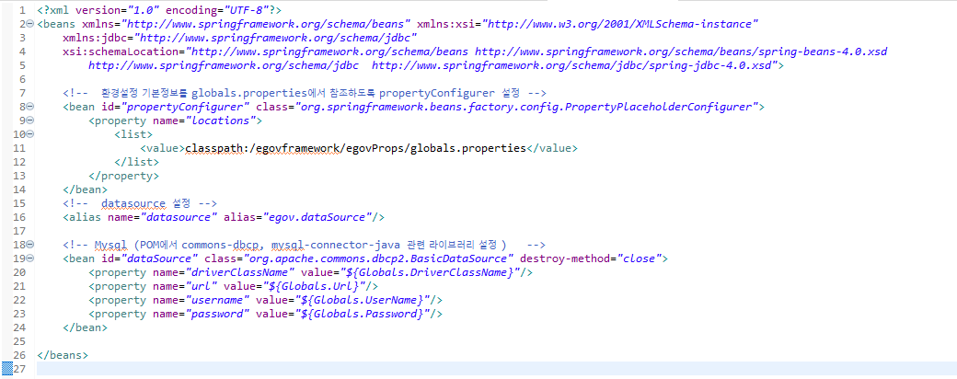
프로젝트 설정
5) context-datasource.xml (경로 : src/main/resources/egovframework/spring)

Slide 18
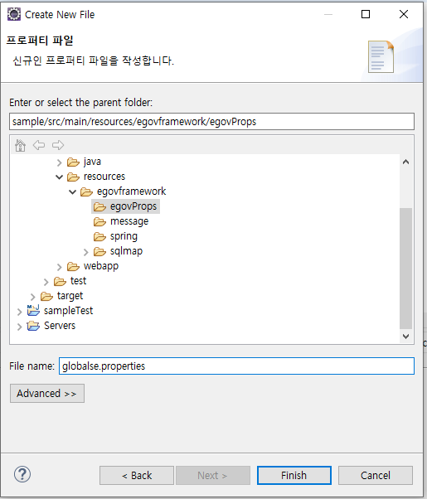
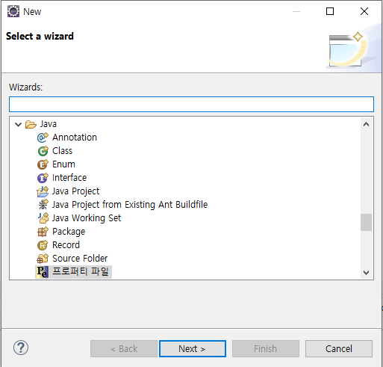
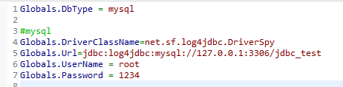
프로젝트 설정
5-1) globals.properties 작성(경로 : src/main/resource/egovProps)
- resource 밑에 egovProps 폴더 생성
- egovProps 우클릭 > new > other > Java > 프로퍼티 파일 > Next 클릭
- DB 접속 정보 입력

Slide 19
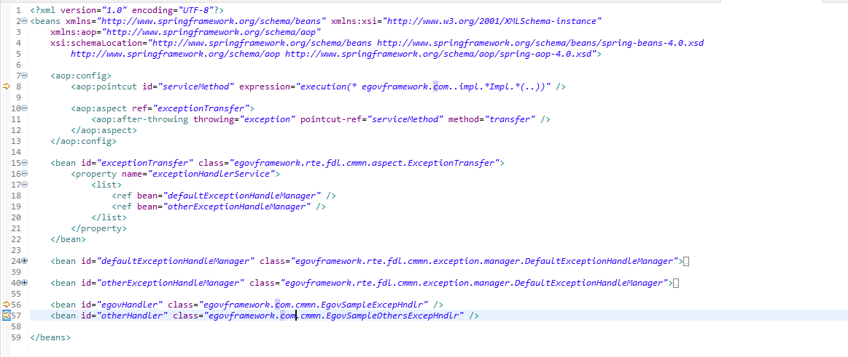
프로젝트 설정
6) context-aspect.xml (경로 : src/main/resources/egovframework/spring)
-> 패키지명을 변경했을 경우 ex) example -> com
참고) 상기 이미지에서 줄번호 잘 확인,
dispatcher-servlet.xml에서도 example으로 적혀있는 것들 com으로 변경해줘야함(ex)의 경우

Slide 20
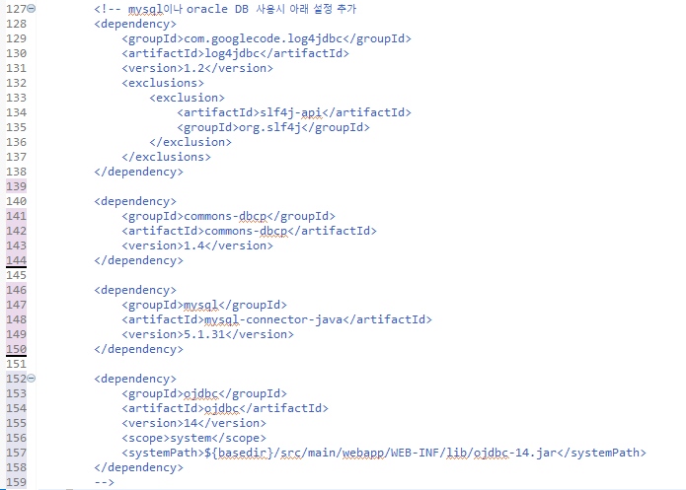
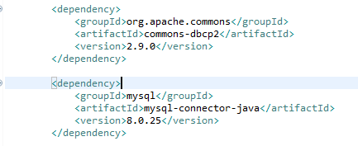
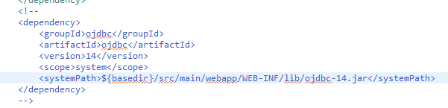
프로젝트 설정
7) pom.xml 변경
주석처리

Slide 21
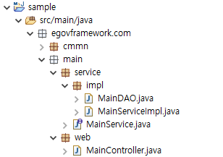
프로젝트 설정 – JSP 연결
1. Package 생성(main)
Egovframework.com.main 을 Egovframework.com.main 으로
패키지 수정 하면 cmmn과 main으로 폴더 나뉨

Slide 22
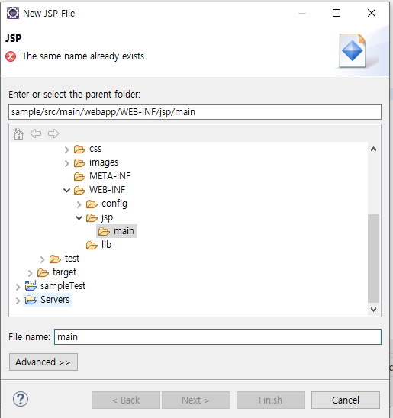
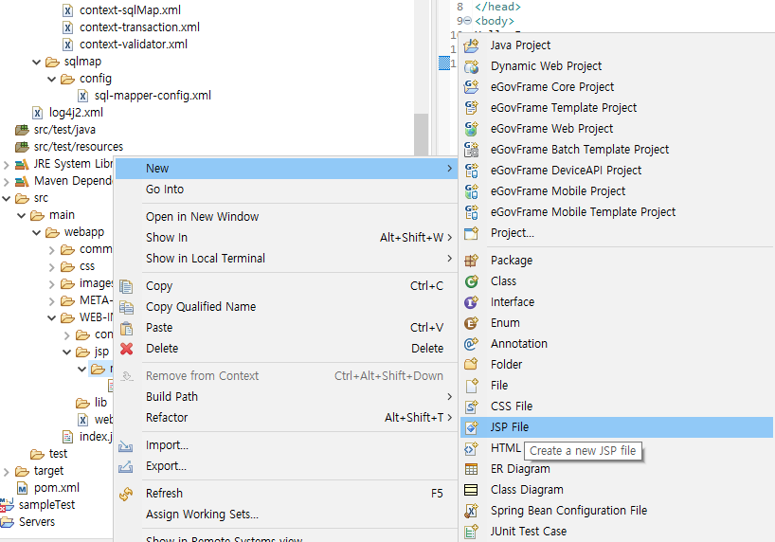
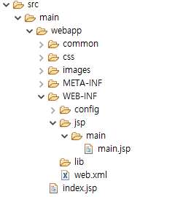
프로젝트 설정 – JSP 연결
JSP 생성
- main 폴더 클릭 -> 우클릭 -> New -> JSP File 선택

Slide 23
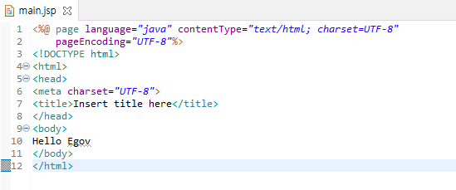
프로젝트 설정 – JSP 연결
2. JSP 내용 작성

Slide 24
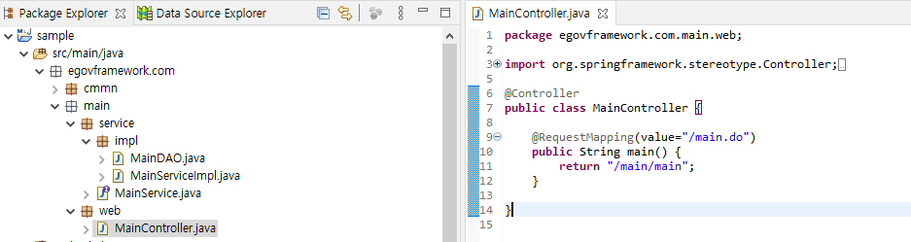
프로젝트 설정 – JSP 연결
3. Controller 작성
-> @Controller, @RequestMapping 어노테이션 사용
-> 호출하고자 하는 jsp 경로 및 파일명 반환 return “jsp 경로(jsp폴더 이후)/jsp 파일명”;

Slide 25
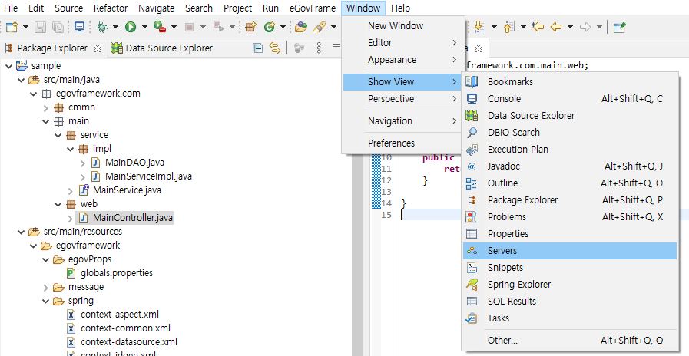
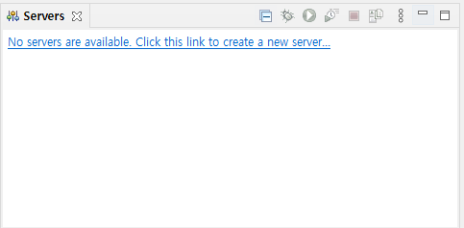
프로젝트 설정 – JSP 연결
4. 톰캣 구동
1) window > Show View > Servers 서버 탭 생성

Slide 26
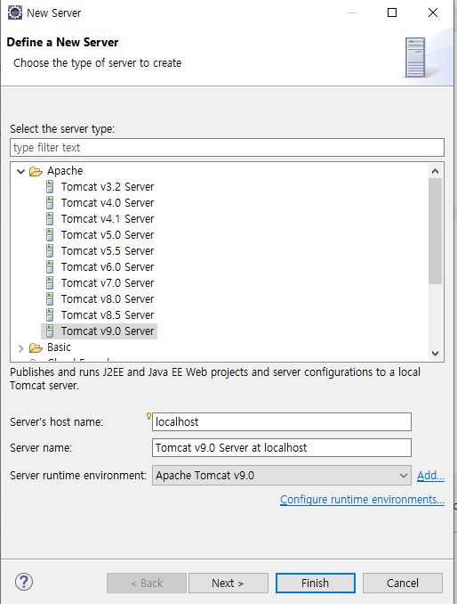
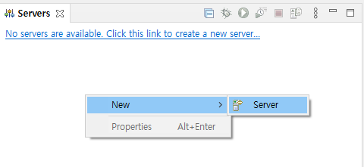
프로젝트 설정 – JSP 연결
4. 톰캣 구동
2) Servers 탭의 하얀부분 우클릭 > New > Server 클릭
3) Tomcat v9.0 Server 선택 > Next 클릭

Slide 27
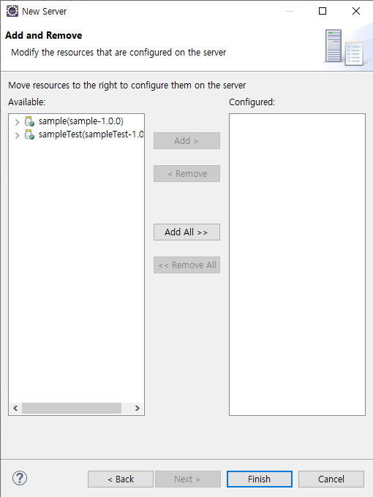
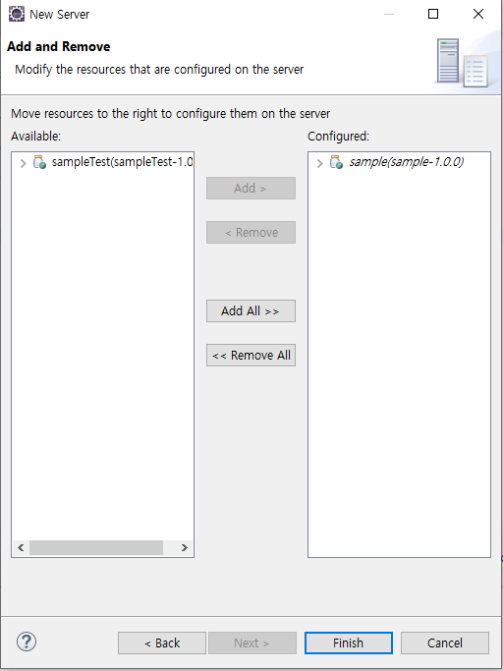
프로젝트 설정 – JSP 연결
4. 톰캣 구동
4) 작업중인 프로젝트 선택(sample) > Add 클릭 > 우측에 추가되었는지 확인 후 Finish

Slide 28
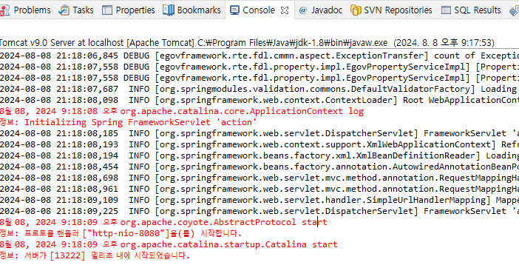
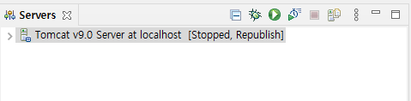
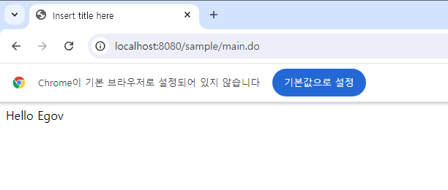
프로젝트 설정 – JSP 연결
5. 톰캣 구동 후 localhost:8080/sample/main.do 접속
결과화면
이와 같은 문구가 나오면
톰캣 서버 구동 성공

Slide 29
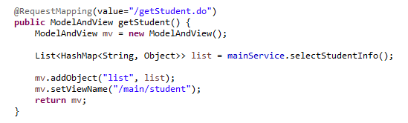
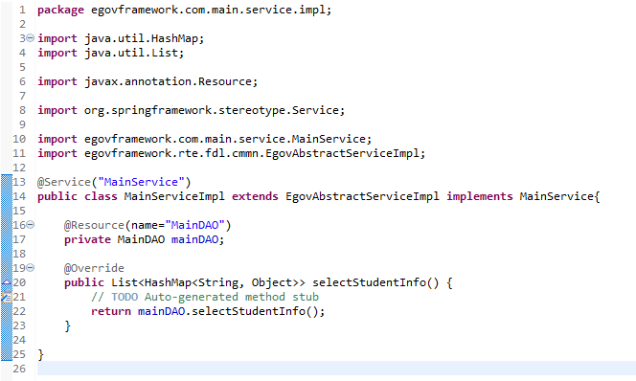

프로젝트 설정 – DB 연결
1. Controller
2. Service 및 ServiceImpl

Slide 30



프로젝트 설정 – DB 연결
4. DAO
5. sql

